Slide 1
Биљке
Сад ћемо поновити све што смо досад научили о биљкама

Slide 2
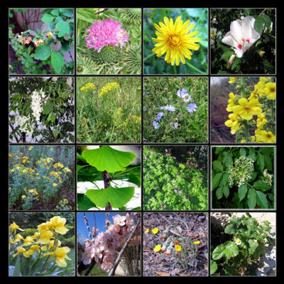
Биљке су жива бића која сама себи стварају храну,а за то користе сунчеву светлост,ваздух и воду.

Slide 3
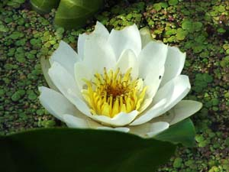
Биљке не могу да мењају место,али се покрећу.
При стварању хране, биљке производе кисеоник - гас који се налази у ваздуху и који је неопходан живим бићима а дисање

Slide 4
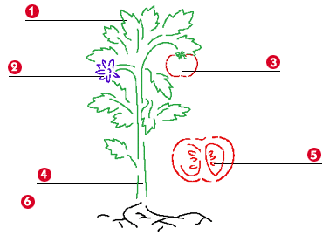
Грађа и животни циклус биљке
1. Главни делови биљке су:
1. Лист
2 Цвет
3. Плод
4. Стабло
5. Семе
6. Корен

Slide 5
2. Напиши назив који биљци служи за:
а) стварање хране
б) ницање нове исте такве биљке:
в) узимање воде:

Slide 6
2. Напиши назив који биљци служи за:
а) стварање хране : лист
б) ницање нове исте такве биљке: семе
в) узимање воде: корен

Slide 7
Животни циклус биљака
1. Корен расте из семена .
Појављују се први листови.
Појављују се цветови који се расцветавају
4. Цвет се суши. Из цвета се формира плод са семењем.
5. Семење доспева на земљу и циклус поново може да почне.

Slide 8
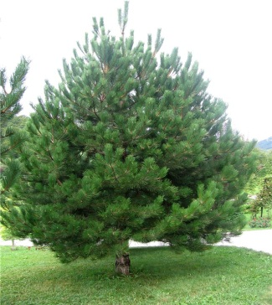
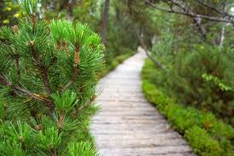
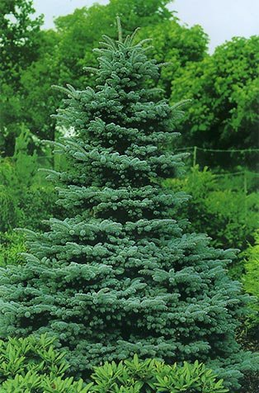
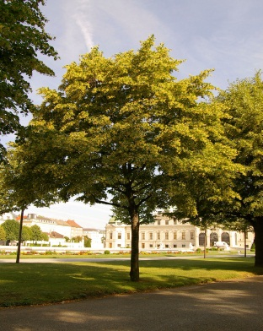
Биљке се разликују
Дрвеће се разликује по изгледу.Врсту дрвета најлакше одређујемо по изгледу лишћа
Биљке се разликују по изгледу делова од којих су грађене. Већина биљака има корен, стабло ,лист, цвет, плод и семе.

Slide 9
Упознајмо дрвеће
Пљоснато ,зелено лишће у јесен жути и опада са дрвећа, па гране остају голе до пролећа. Дрвеће које у јесен губи лишће називамо листопадно дрвеће.
Код појединих врста дрвенастих биљака листови су уски,зелени и у облику иглица.Они остају на дрвећу током целе године,па и током зиме. Такво дрвеће називамо зимзелено(четинарско) дрвеће,а лист (иглица)се зове четина.

Slide 10
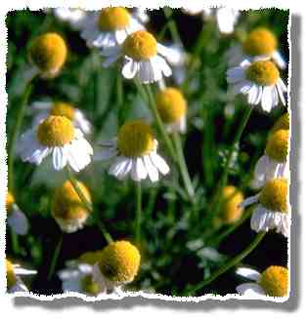
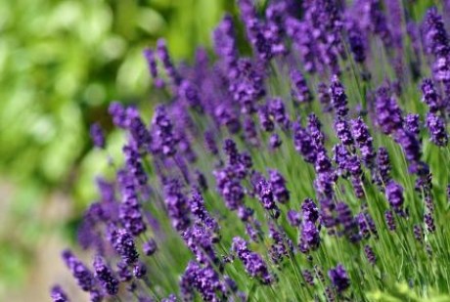
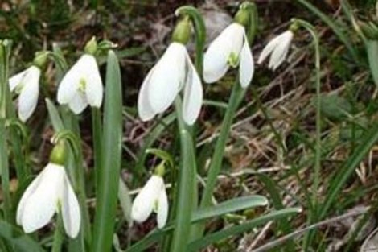
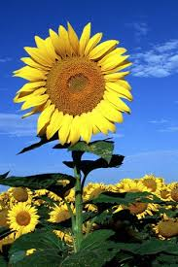
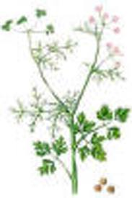
Различита стабла биљака
Биљке чија су стабла мека, сошна, обично зелене боје, називају се зељасте биљке

Slide 11
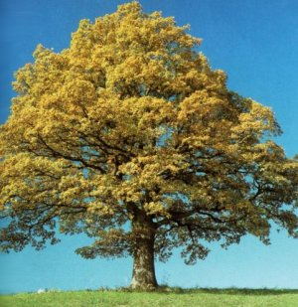
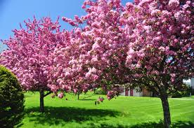
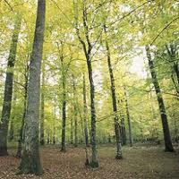
Различита стабла биљака
Све биљке које имају чврсто, тврдо стабло називају се дрвенасте биљке.

Slide 12
Самоникле и гајене биљке
По шумама, ливадама, око бара и река, без помоћи човека, многе биљке ничу и расту саме.Због тога их називамо самоникле биљке.

Slide 13
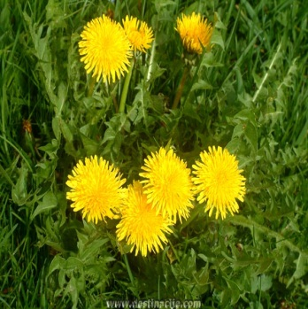
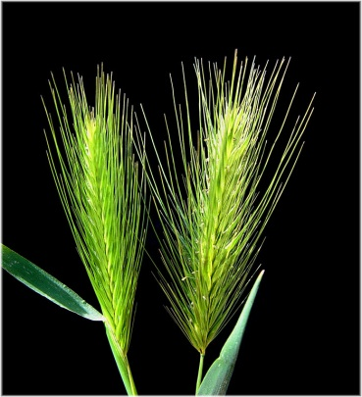
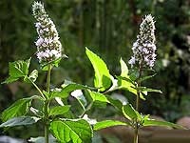
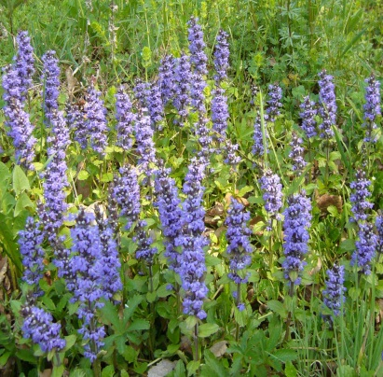
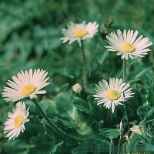
БИЉКЕ НА ЛИВАДИ

Slide 14
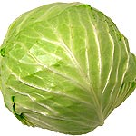
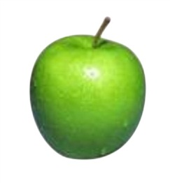
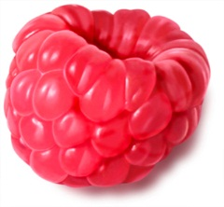
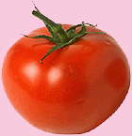
Гајене биљке
Биљке које човек сеје и негује зовемо гајене (култивисане) биљке. Човек их гаји зато што од њих има многобројне користи.

Slide 15
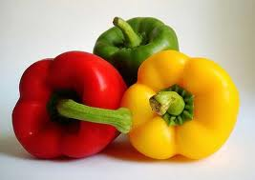
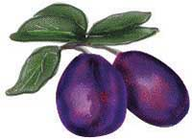
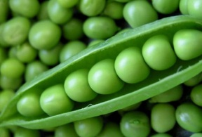
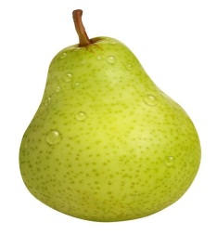
БИЉКЕ У ВОЋЊАКУ
И ПОВРТЊАКУ

Slide 16
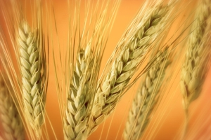
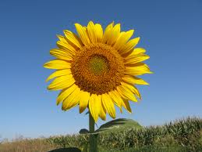
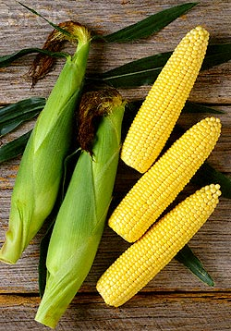
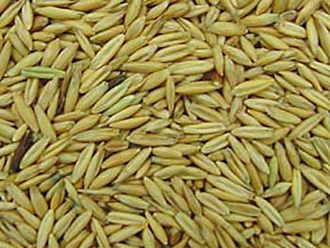
БИЉКЕ НА ЊИВИ

Slide 17
А сад кроз неколико питања и ваших одговора да поновимо шта смо научили
Наведите три зељасте биљке.

Slide 18
2.Наведите три дрвенасте биљке.

Slide 19
3..Наведите три поврћа.

Slide 20
4. Допуните.
Биљке које саме ничу из земље називају се __________ биљке

Slide 21
5.Допуни:
Дрвеће коме у јесен опада лишће назива се __________дрвеће.

Slide 22
6. Допуните:
Дрвеће коме је лишће зелено и током зиме назива се ____________ дрвеће.

Slide 23
7. . Гајене биљке расту:
а. у воћњаку
б. у шуми
в. на ливади

Slide 24
8. Храст је:
а. зељаста биљка
б. гајена биљка
в. дрвенаста биљка

Slide 25
9. Кукуруз је:
а. воће
б. житарица
в. поврће

Slide 26
10. КОЈИ ЈЕ ПОСТУПАК ИСПРАВАН?
а. Игор је урезао своје име на стаблу кестена.
б. Јелена је омот од чоколаде оставила на ливади.
в. Зоран је ватру у шуми угасио водом, пре него што је отишао кући.

Slide 27
Крај

